Slide 1
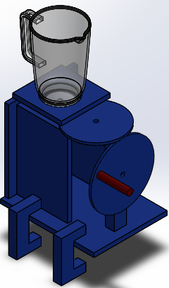
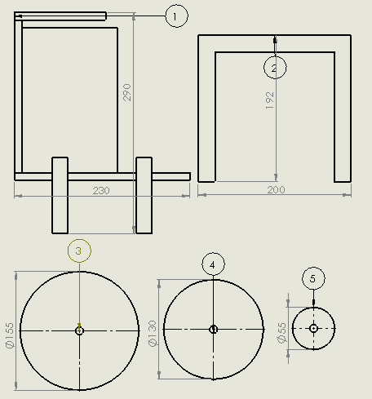
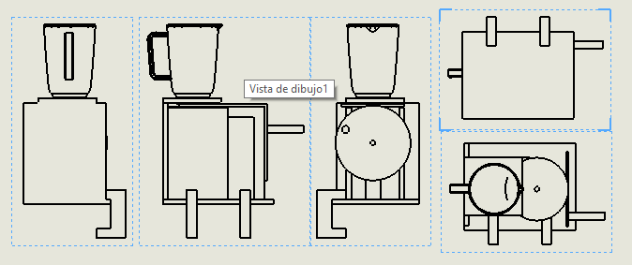
LF-100
Problemática
Cuando estamos en nuestro hogar y de repente se nos va la luz y deseamos ingerir una bebida con componentes que requieren disolverse o ser batidos, podemos acudir a la LF-100 licuando con la energía del movimiento rotativo de nuestro brazo trasmitiéndose al mecanismo engranaje cónico, permitiendo un licuado optimo y eficiente.
Función
Es un accesorio para el vaso de la licuadora el cual nos permite hacer batidos blandos.
MECANISMOS-PARTES
PARTES
1 | CHASSIS
2 | BASE PIÑONES
3 | PIÑON GRANDE
4 | PIÑON MEDIANO
5 | PIÑON PEQUEÑO
MECANISMOS
1- ENGRANAJES CONICOS
2-SISTEMA MULTIPLICADOR DE VELOCIDAD
3-PRENSA PARA FIJAR
VISTAS DEL MODELO
MECANISMOS
IVAN CASTRO
LF-100
ANDRES BONILLA
FACULTAD ARTES
UAN

